Slide 1
Evropská obrana
Listopad 2023

Slide 2
EU a bezpečnost
Evropská integrace měla svou výraznou bezpečnostní dimenzi
Bezpečnost součástí suverenity – těžké integrovat
Bez bezpečnosti nebude nikdy evropská integrace dokončená
Dnes Rusko jako bezpečnostní problém

Slide 3
Evropa po studené válce
Během SV NATO odstranilo bezpečnostní autonomii Evropy
EU není silný bezpečnostní aktér
Region Evropy před válkou na Ukrajině nebyl tak důležitý, USA se obracejí do jiných regionů
Role ZEU?

Slide 4
EU a NATO
NATO tvoří základ evropské obrany i po studené válce
Armády států EU – statické, masová mobilizace, artilérie a tanky
US army – mobilita, schopnost fungovat na dálku, sofistikovaná armáda, super zbraně
EU trpí „capabilities gap“
Spor o vznik samostatného operačního centra pro Evropu

Slide 5
2%
Dlouhodobá snaha USA, aby členské státy NATO utrácely za obranu alespoň 2 procenta HDP
Nedaří se, evropský průměr v roce 2019 okolo 1,2%, což je méně než ve 2001 (1,4%)
Trump v roce 2020 vyhrožoval stažením třetiny amerických vojáků z Německa (je jich tam 38.000)
Dnes v souvislosti s konfliktem plány na navyšování obranných rozpočtů, někde masivně – Polsko v roce 2023 plánuje přes 3% - nárůst přes 50 procent

Slide 6
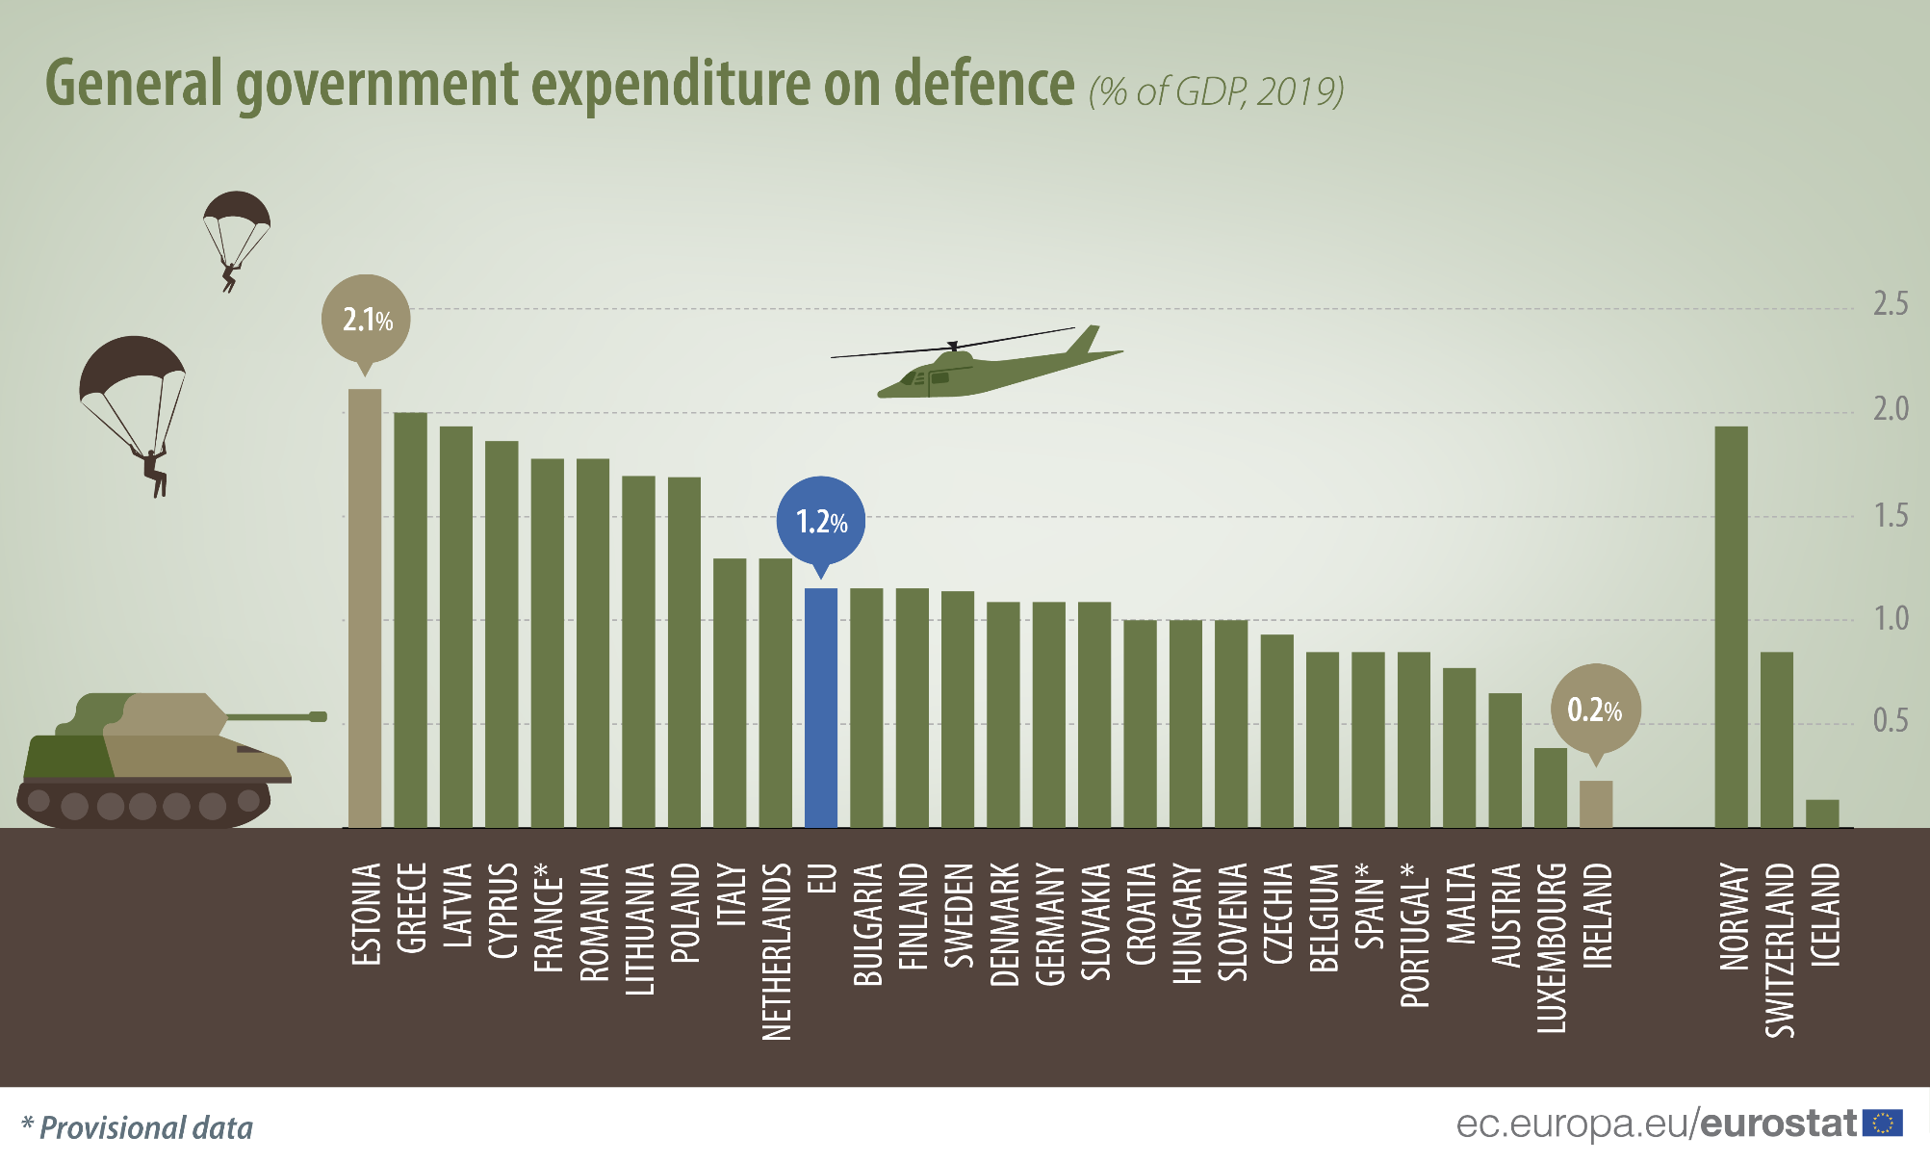

Slide 7
Založení SBOP
Reakce na neschopnost řešit Balkán
Reakce na absenci jiných než diplomatických nástrojů k řešení krizí

Slide 8
Petersbergské úkoly
1992
Zodpovědnost EU ve světě
Humanitární
Budování míru
Řízení krizí

Slide 9
Představy o evropské obraně
Summit v Saint Malo 1998 – Blair – EU potřebuje vlastní kapacity
Berlin Plus 2003 – jak využívat prostředky NATO

Slide 10
Helsinki Headline goals
Na summitu v Helsinkách 1999 konkretizována podoba EBOP
Stanoveno pro rok 2003
Síly rychlé reakce o velikosti 50-60 tisíc, vyslatelné do 60 dnů a udržitelné po jeden rok

Slide 11
Aktéři obranné politiky
Hlavním aktérem Rada pro vnější vztahy
Důležitá role COPS, který zajišťuje pravidelný kontakt (většinou 2x týdně)
Vojenskou odbornost zajišťuje Vojenský výbor evropské unie složený z náčelníků generálních štábů
Výbor pro civilní aspekty řešení krizí

Slide 12
Evropská obranná agentura
Vznik 2006
Rozvoj obranného potenciálu
Snaha o spolupráci ve vyzbrojování
Fungování evropské technologické a průmyslové základny a trhu s výzbrojí
Výzkum a vývoj

Slide 13
EU jako bezpečnostní aktér
Malé mise – 7.000 v Bosně je zatím nejvíc
Politický symbolismus X malý vojenský dopad
ARTEMIS v Kongu proti povstalcům
Námořní mise proti pirátům v Somálsku

Slide 14
Profil mise EU
Podstatou civilní
Malá
Strategicky nerelevantní
Různé typy stabilizace, rekonstrukce and nation-building
„Civilian enablers“

Slide 15
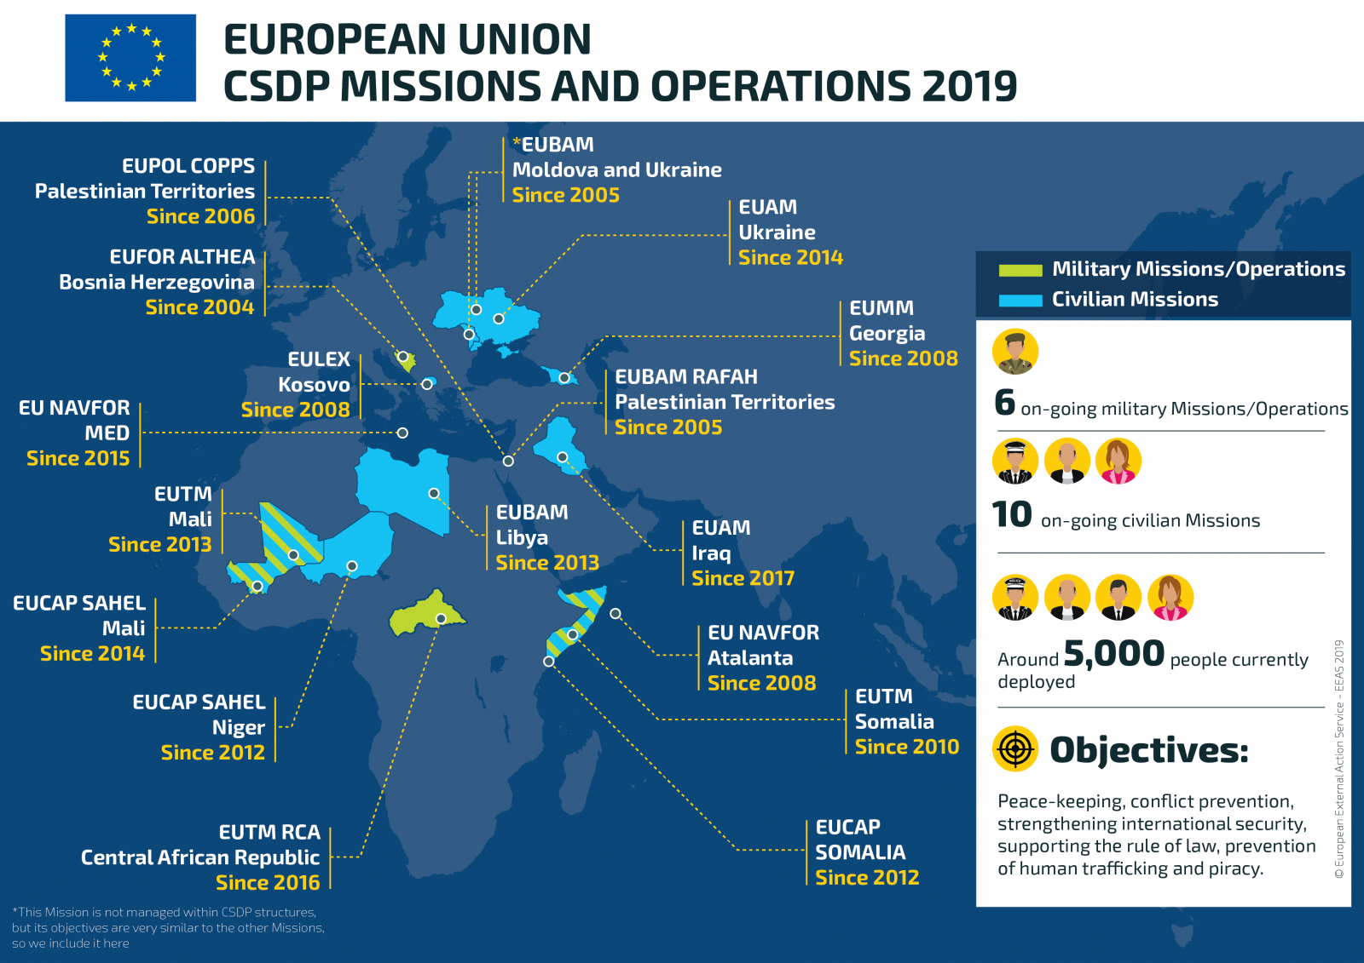

Slide 16
Výdaje na obranu EU
EU jako celek utrácí nominálně méně než polovinu obranného rozpočtu USA
EU zahrnuje 8 z TOP20 vojenských utracečů ve světě
Tři země utrácely 60 procent – jedna z nich ale UK a to dnes stojí mimo
Mnoho států free riders
Dost peněz promrháno v důsledku nedostatečné koordinace

Slide 17
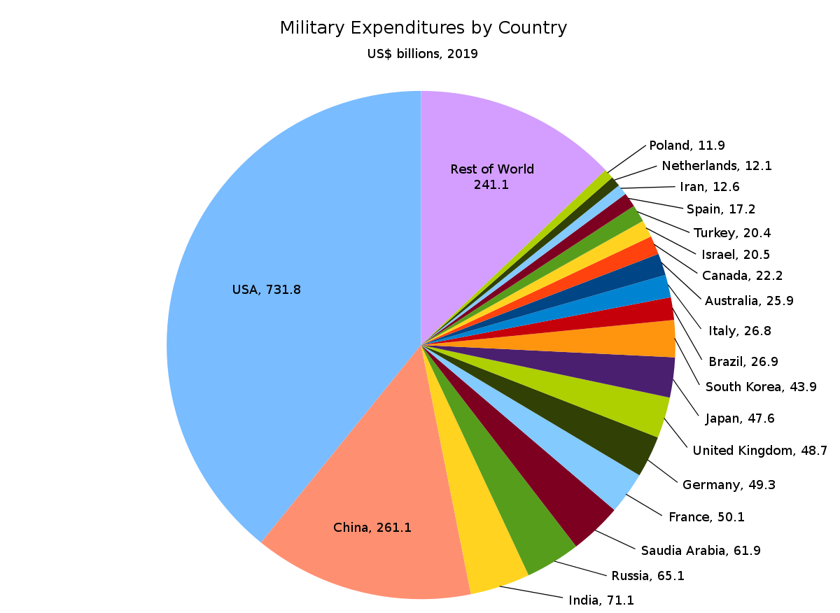

Slide 18
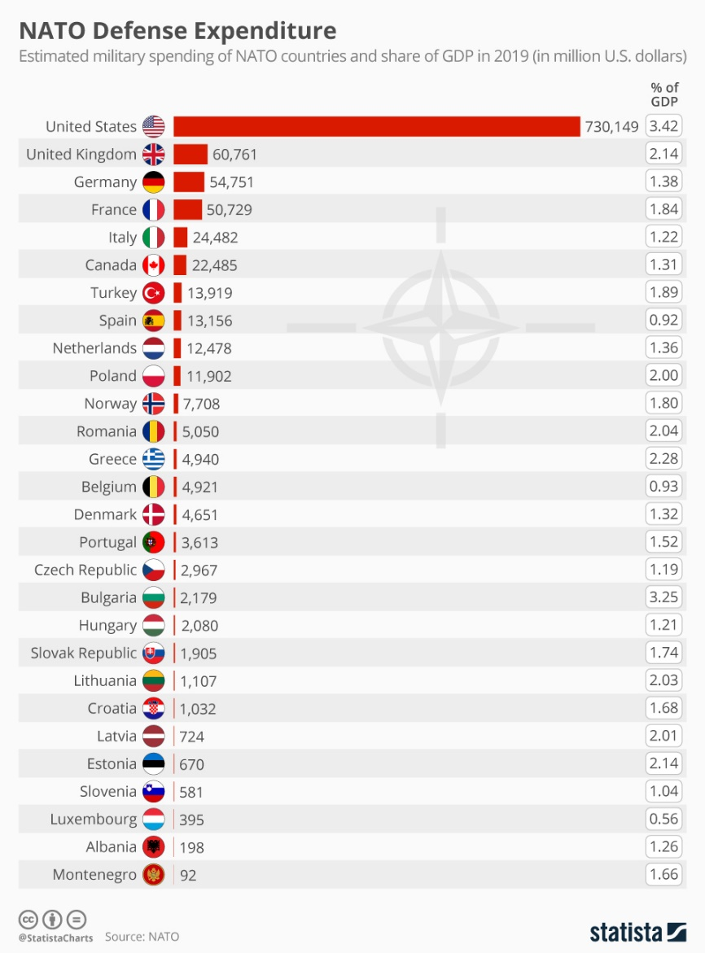

Slide 19
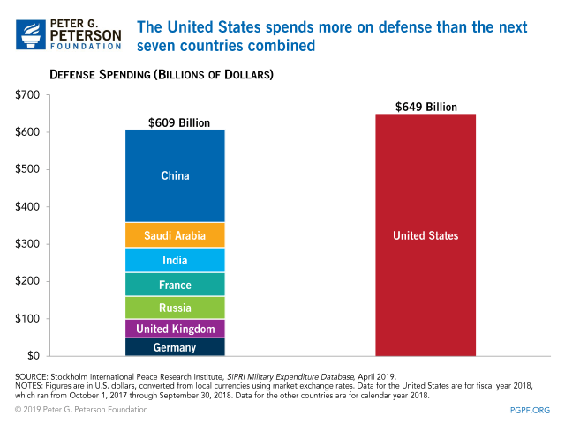

Slide 20
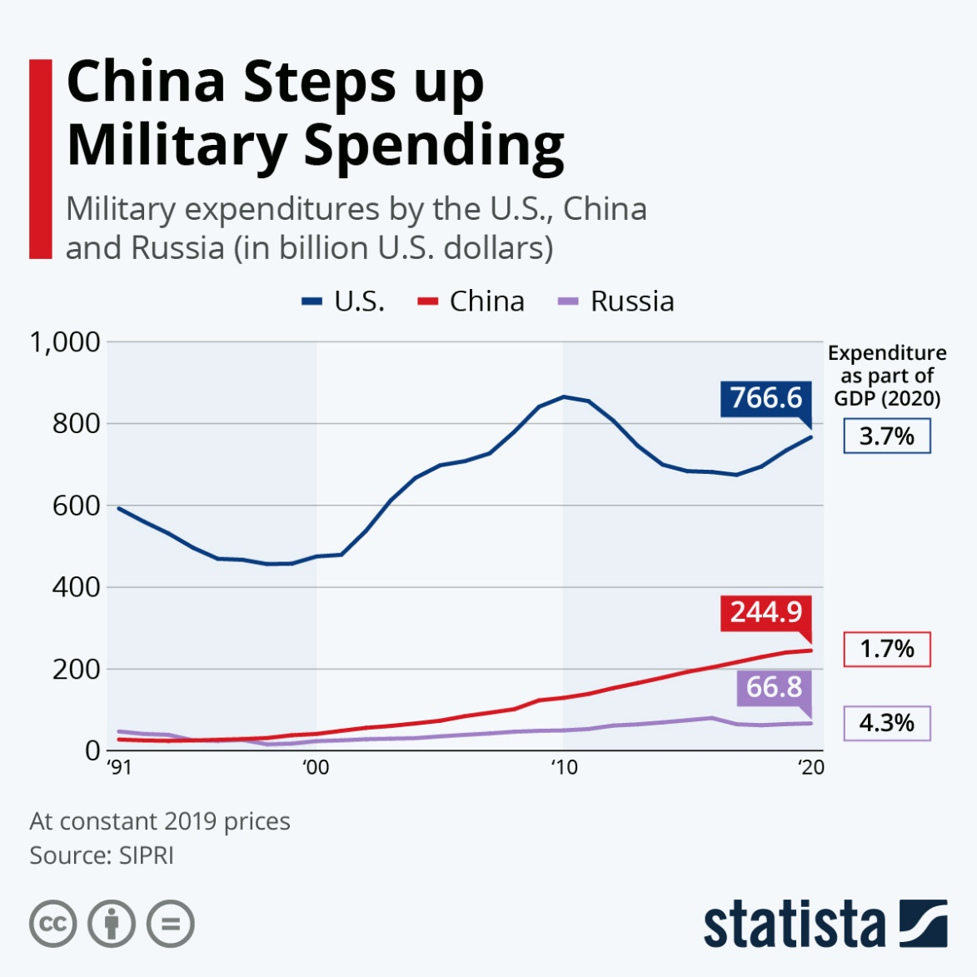

Slide 21
Battlegroups
Jednotky o velikosti 1500 mužů
Připraveny na nasazení do boje
Úkoly omezeného rozsahu a intenzity
Ještě nevyslány do boje

Slide 22
Stálá strukturovaná spolupráce
PESCO
„Šípková Růženka“ Lisabonské smlouvy
Vytvořena v roce 2017
Charakter posílené spolupráce – VB, Irsko a Dánsko mimo – 2022 se Dánsko přihlásilo k vojenské spolupráci – úspěšné referendum
Spolupracovat na cílech tykajících se úrovně investičních výdajů na obranné vybavení
Posílení disponibility, interoperability, flexibility a schopnosti nasazení svých sil
Založeno na různých iniciativách

Slide 23
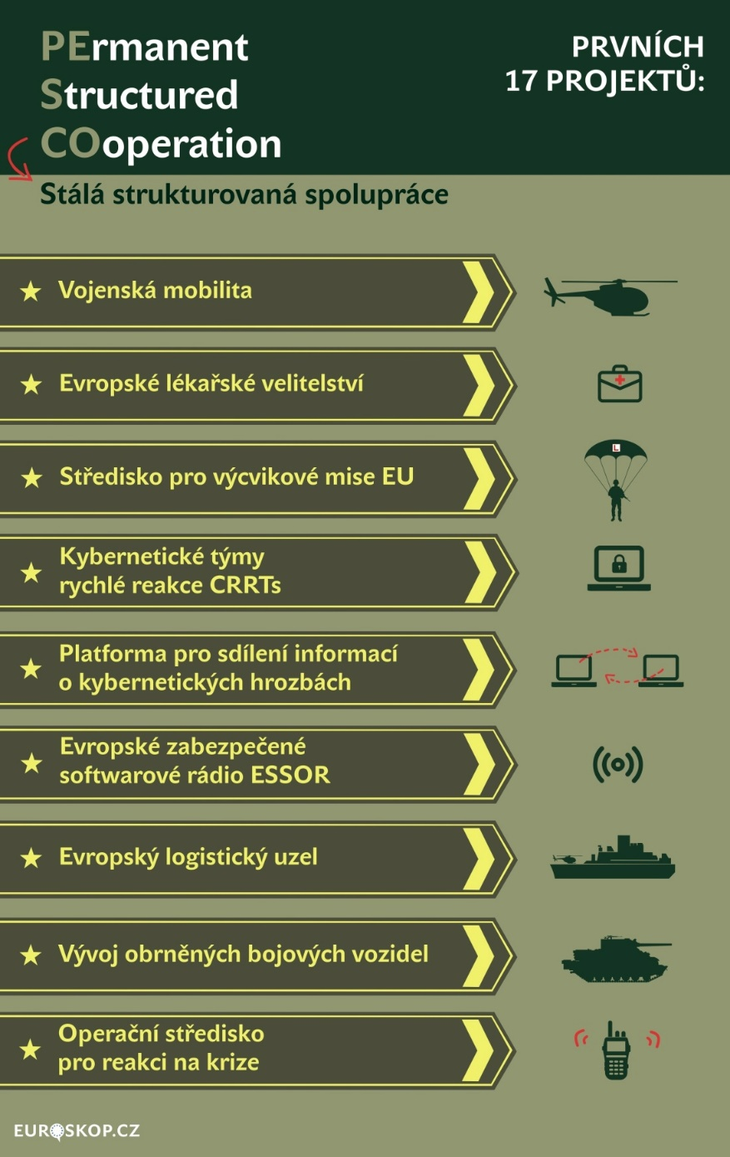

Slide 24
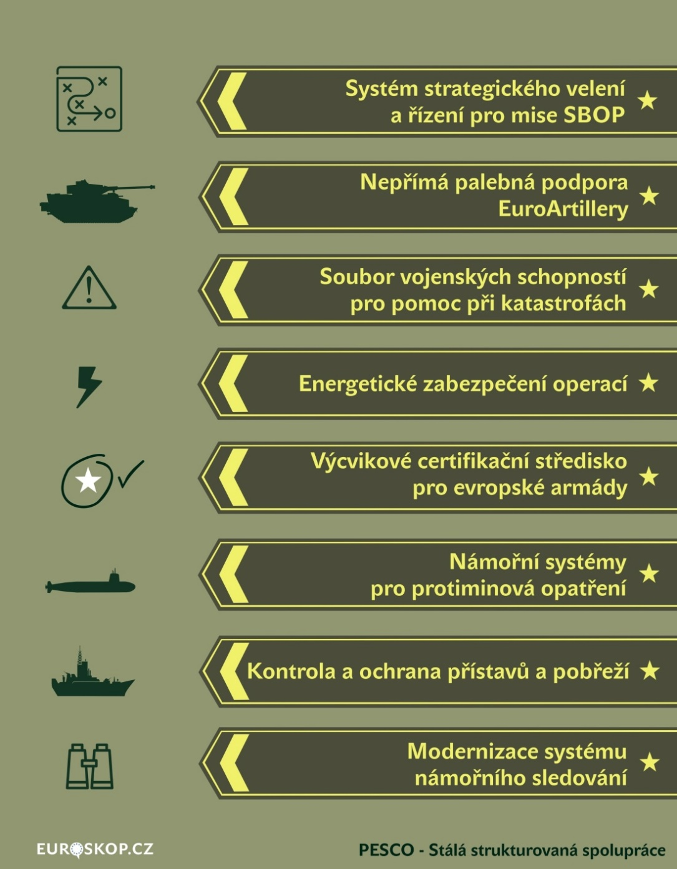

Slide 25
Evropský obranný fond
Zřízen pro období 2021-2027
Cílem stimulace spolupráce evropského obranného průmyslu
Pro rámové období bylo přiděleno 8 miliard eur

Slide 26
Idea evropské armády?
Poprvé v 50. letech
Po rozpadu SSSR chyběl pocit vnější hrozby
Problém koordinace jednotlivých států
Podporováno některými státníky – Merkelová, Sikorski
Naposledy o ní hovořil Juncker
Jak by fungovala? Byly by se členské státy schopné shodnout?
Výhody? – jednotná výzbroj, jednotný výcvik, zrychlení procedur, zjednodušení transatlantické vazby

Slide 27
Dopady války na Ukrajině
Využití nového nástroje – European Peace Facility (ten vznikl již 2021)
Za března 2023 EU financovala poskytnutí zbraní v hodnotě 3,6 miliardy dolarů
Následně navýšen rozpočet evropského mírového nástroje
K tomu pomoc od jednotlivých států
Úvahy o vytvoření nového fondu pro zbrojení
Dá se očekávat navyšování rozpočtů
Kolaborativní zadávání zakázek (EDIRPA)

